Slide 1
WF

Slide 2


Slide 3


Slide 4


Slide 5


Slide 6
Problemas e Soluções.
  Agilizar o atendimento.
  Melhor atendimento
  Melhores Escolhas

Slide 7
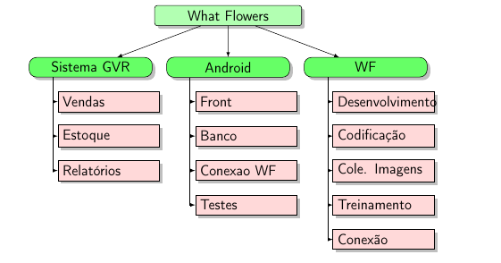

Slide 8


Slide 9
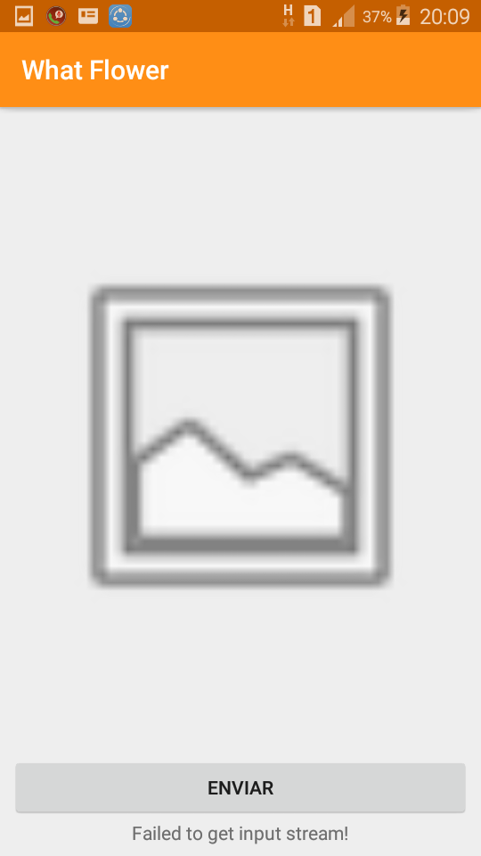

Slide 10
Previsões de Marcos
21/10/17 – Finalização do Projeto AB.
02/01/18 – F. Servidor TensorFlow.
14/03/18 – F. Cliente Android.
18/04/18 – Captura de Imagens.
12/12/18 – Treinamento com Imagens.
17/01/19 – F. Sistema de Vendas.
21/10/19 – Lançamento Versão Beta.

Slide 11
Valor do Projeto
30,000 Mil reais por mes
Especialistas – 240 horas - 6.000 R$.
Programadores Fixos
  2 Programadores senior 5.000 R$.
  4 Programadores junior 2.000 R$.
Futuras Dispesas – 6.000 R$
Valor Total
  (2*5000)+(4*2.000)+6.000 = 30.000 R$

